Slide 1
Data Science @Nix

Slide 2
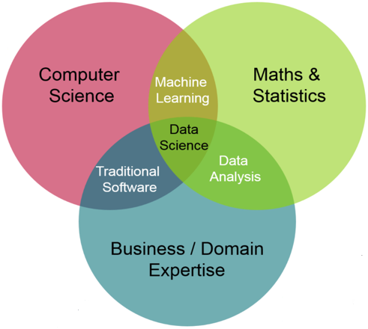
Что такое Data Science
Notes:
Что такое Data Science: это довольно старое и одновременно молодое направление в IT. Оно является пересечением сразу 3-х направлений: математики,компьютерных направлений и бизнес задач. Основная задача - поиск в огромных массивах данных полезной информации. Я не буду рассказывать детали и методы, а покажу на примерах куда мы движемся.

Slide 3
Чем живет мир
IBM вложит в исследование искусственного интеллекта 2 млрд долларов
Халицин - первый антибиотик, созданный алгоритмом машинного обучения
Украина находится в лидирующей тройке стран Восточной Европы по количеству компаний, исследующих возможности ML
По статистике, объём цифровой информации удваивается каждые восемнадцать месяцев.
AlphaGo Zero одолела систему, выигравшую у Ли Седоля, (AlphaGo Master), со счетом 100:0, в игре Go
Компания Google представила новую технологию под названием Duplex. Система искусственного интеллекта совершает голосовые вызовы
Notes:
Возможно, о некоторых фактах на этом слайде вы слышали. Стоит начать с того, что сейчас Data Science у многих ассоциируется с технологиями искусственного интеллекта и машинного обучения. Крупные компании и целые государства вкладывают огромные деньги в Data Science и ИИ - а все потому, что мы достигли той точки, когда накоплено огромное количество данных и существуют мощные компьютеры для работы с ними. Работа с данными - основа для технологий ИИ, ведь их нужно уметь собрать, сохранить, обработать, анализировать и обучить ими ИИ. Теперь можно творить чудеса. Еще скажу, что уже сейчас многие специальности постепенно начинают заменяться машинами (например, водитель - автономной машиной), и лучше самим заниматься разработкой таких систем чем быть тем, кого заменят.

Slide 4
Чем мы занимаемся
Сбор данных, работа с хранилищами данных, облачными решениями
Анализ данных, BigQuery, Tableau
Машинное обучение (классические подходы, нейронные сети, глубокое обучение)
Разработка сервисов, визуализация результатов
Развертывание приложений (в том числе в облаках)
и многое другое
Notes:
В нашей компании мы следим за развитием технологий и сами успешно их применяем для решения многих задач для себя и наших клиентов. Мы работаем сразу во всех сферах DS: используем различные базы данных, как традиционные так и No SQL, решения для работы с большими данными, собираем и обрабатываем данные, используем математику и статистику для обработки и визуализации, различные методы машинного обучения для получения полезных знаний, а также создаем сервисы и разворачиваем их

Slide 5
Наши работы
Генерация голоса по тексту
Предсказание будущего по прошлым наблюдениям
Распознавание объектов на изображениях
Обработка естественного языка (NLP) и категоризация
Построение чат ботов
Подбор правильных размеров одежды по фотографии
Изменение стиля фотографии (возраст, цвет кожи, улыбка)
и многое другое
Notes:
Здесь только часть из того, с чем мы работали. Теперь, например, мы можем сгенерировать песни Linkin Park спетые голосами The Beatles, или создать озвучку станций метро голосом волка из “ну погоди”. Предсказание будущего - это не гадание по руке а вполне реальная задача для многих областей. Например, спрогнозировать спрос на товары в магазинах с учетом времени. Распознавание - тоже очень интересная задача, раньше машины не могли отличить фотографию кошки и собаки, сейчас - это решаемая задача. И спрос на решение таких задач только растет.

Slide 6
Наши достижения
Получили золотое место на kaggle соревновании
Работаем с очень большими данными
Получили навыки в работе с самыми современными библиотеками DS: pytorch, tensorflow, xgboost, deeplearning4j, apache spark, kafka
Full stack data scientists - работа с Python, C++, Java, Javascipt
Навыки конфигурации CI/CD (gitlab, docker / docker-compose, kubernetes, AWS)
Сертифицировались по программе AWS Certified Machine Learning - Specialty certification
Notes:
За последний год мы существенно выросли. На этом слайде - часть того, чем мы занимались.

